Slide 1
Fortbestand der MFG Achental e.V.

Slide 2
Mitgliederstand
66 Mitglieder
62 aktiv, 4 inaktiv

Slide 3
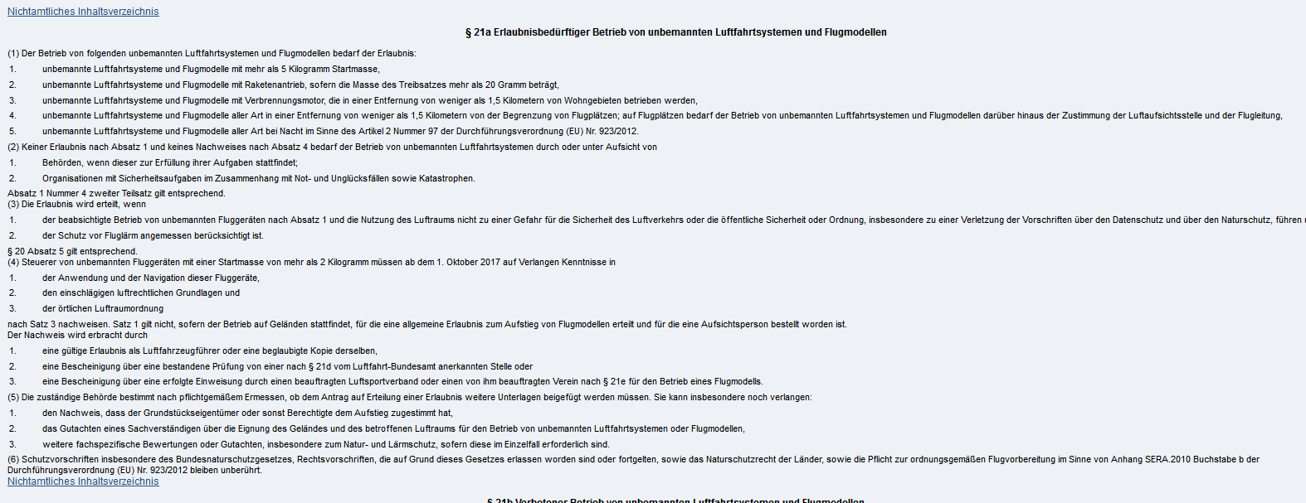
Gesetzlicher Rahmen
Genehmigungsfreier Modellflug (LuftVO §21a)
https://www.gesetze-im-internet.de/luftvo_2015/BJNR189410015.html

Slide 4
Der Anruf…
Christine Dirscherl die Verpächterin unserer Start- und Landebahn hat uns Mitte August angerufen….

Slide 5
Was nun?
Vorstandssitzung
Wenn wir nicht kaufen, kauft jemand anderes. Dann sind wir von dem Platz weg.
Beschlüsse:
Wir kaufen das Grundstück.
Geheimhaltung bis zur außerordentlichen Mitgliederversammlung. Damit keine andere Kaufinteressenten geweckt werden. Stichworte: Ausgleichsflächen, Landwirtschaftlicher Nutzgrund

Slide 6
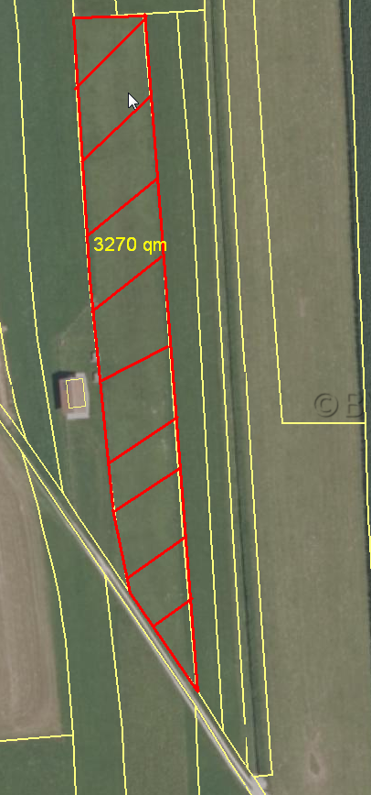
Worum geht es?

Slide 7
Die Verhandlung
Matthias Aigner und Claus Eckert haben die Verhandlungen geführt.
Landwirtschaftlicher Nutzgrund liegt bei ca. 8-9.-€/qm
Bei Sportstätten ca. 16.-€/qm
Kaufpreis für das Grundstück 35.000.-€
Entsprechend 10,70 €/qm

Slide 8
Die Finanzierung
Kosten gesamt ca. 37.000.-€ (Notar, Grunderwerbssteuer etc.)
Eigenkapital 10.000.-€
Finanzierungsbedarf 27.000.-€
Bankangebote Kreissparkasse TS 2,44% Zinsen, Bürge + Grundschuld erforderlich Raiffeisen Volksbank Unterwössen 1,9%, Grundschuld

Slide 9
Finanzierung konkret
1,9% Zinsen
Variabler Zinssatz, jederzeit festschreibbar
Völlig freie Sondertilgungen
Grundschuldeintrag
Rückzahlung 100.-€/Monat
Ziel: Rückzahlung bis max. in 10 Jahren, wenn es geht wesentlich früher.

Slide 10
Rückzahlung
Einnahmen aus Veranstaltungen Chiemsee-Airshow, Ausstellungen, Beteiligung an Dorfveranstaltungen, etc.
Unterstützung durch die Gemeinde/Landratsamt
Nutzung der Gemeinnützigkeit durch die Ausstellung von Spendenquittungen zur anteiligen Rückerstattung bei der Einkommenssteuer

Slide 11
Jetzt geht es um Dich
Anschreiben an alle Mitglieder mit der Bitte um eine einmalige oder jährliche Spende.
Spendenquittung für das Finanzamt
Wer vor dem 31.12.2018 eine Spende überweist oder einziehen lässt (Geldeingang Vereinskonto), erhält die Spendenquittung für die Einkommenssteuer-Erklärung 2018.

Slide 12
Rückblick 2018
220 Volt-Versorgung
Chiemsee-Airshow 2018
Grundstückskauf

Slide 13
Ausblick
Mit dem Kauf des Grundstücks haben wir uns auf Jahrzehnte hinaus unsere Start- und Landebahn gesichert.
Mit der 220V-Stromversorgung haben wir uns neuen Komfort in der Hütte und der Ladestation gesichert.
Jeder von uns ist jetzt in der Pflicht unseren Verein und den Zusammenhalt zu pflegen und zu fördern.

Slide 14
Der große DANK
An die Vorstands- und Beirats-Kollegen Alle haben beim Grundstückskauf an einem Strang und vor allem in die gleiche Richtung gezogen. Jeder hat seine Expertise, seine Erfahrung eingebracht.
Und vorab gleich ein Dank an alle Spender ☺

Slide 15
Fortbestand der MFG Achental e.V.?
Es geht weiter…. immer weiter…. immer weiter… immer weiter…. immer weiter… immer weiter…. immer weiter… immer weiter…. immer weiter…

Slide 16
Vielen Dank für Eure Aufmerksamkeit

